Slide 1
Единый казначейский счёт и прогнозирование/управление ликвидностью
Леван Тодуа
Давит Гамкрелидзе
Oктябрь 2021

Slide 2
Краткая информация о казначействе
Сформировано в 1995 г.
ЕКС введён в 2006 г.
Обслуживает до 1500 бюджетных организаций
Имеет в своём составе 5 департаментов + административный отдел
Около 80 сотрудников
Охватывает все уровни бюджета

Slide 3
ЕДИНЫЙ КАЗНАЧЕЙСКИЙ СЧЁТ
Единый казначейский счёт
Доходы и расходы государственного бюджета
Доходы и расходы бюджетов автономных республик
Доходы и расходы ЮЛПП и НКО
Доходы и расходы местных бюджетов

Slide 4
ЕДИНЫЙ КАЗНАЧЕЙСкИЙ СЧЁТ
Казначейство является участником системы валовых расчетов в режиме реального времени (RTGS)
У Казначейства есть код BIC / Swift Code
ЕКС соответствует стандартам IBAN
ЕКС открыт в Национальном банке Грузии (НБГ)
НБГ обслуживает Казначейство без вознагражения
Имеется единственный общий счёт Казначейства
Доходы и платежи всех уровней бюджета проводятся через ЕКС
Бюджетным организациям запрещено открывать счета в коммерческих банках

Slide 5
Субсчета СИСТЕМЫ Е-КАЗНАЧЕЙСТВО
Типы субсчетов:
Государственный бюджет
Aвтономная республика
Местный бюджет
Юр. лица публичного права и некоммерческие организации
Целевые гранты организаций центрального правительства
Депозиты бюджетных организаций
Возмещение налога
Целевые гранты, переданные местным бюджетам

Slide 6
управление остатками на субсчетах
Aвтономные республики, местные бюджеты, ЮЛПП и НКО могут управлять остатками на своих субсчетах самостоятельно
Государственное казначейство может управлять как остатком на собственном субсчёте, так и остатком на ЕКС в целом
Местные власти и власти автономных республик не могут управлять субсчетами целевых грантов, переданных местным бюджетам и бюджетам автономных республик

Slide 7
Управление остатком на субсчёте
Автономные республики, местные власти, ЮЛПП и НКО не имеют отдельных структурных подразделений для управления остатками на их субсчётах
Автономные республики, местные власти, ЮЛПП и НКО открыли обычные расчётные счета в коммерческих банках, на которые они переводят временно свободные средства без проведения аукциона или конкурса; для этого используется специальный модуль системы eTreasury
Автономные республики, местные власти, ЮЛПП и НКО могут открывать обычные расчётные счета без предварительной санкции Государственного казначейства
Согласно положениям соответствующих законов, средства на такие счета могут зачисляться только с ЕКС или переводиться с них только на ЕКС.

Slide 8
Прогнозирование ликвидности и управление ликвидностью

Slide 9
УГФ - казначейство Kлючевые области
Расходование
Управление ликвидностью
Сбор поступлений

Slide 10
Управление ликвидностью задачи
Одинаково важны и в корпоративном, и в государственном секторе
Основные задачи:
Наличие ликвидности в достаточном объёме
Осуществление заимствований только при необходимости
Получение максимального дохода на временно свободные средства
Управление рисками

Slide 11
Управление ликвидностью развитие системы
Начало 2000-х годов: первые попытки
2005 – 2015: Электронное казначейство; RTGS и SWIFT; ЕКС; новые модули
DeMPA 2013 – …весьма далеко от практики передовых стран…
Новый этап совершенствования ЕКС в 2015 г.:
Отчёты об исполнении бюджета доступны в реальном времени
Экономия в использовании ресурсов
Сотни новых организаций и пользователей в системе
Более высокий уровень остатков
Функция управления ликвидностью актуализирована

Slide 12
Развитие системы управления ликвидностью подготовительный этап 1
ЦЕЛЬ: повысить эффективность системы управления ликвидностью в Казначействе
2015 – сформирован Департамент прогнозирования ликвидности и управления ликвидностью (6 сотрудников)
Отдел прогнозирования ликвидности
Отдел управления ликвидностью
Выпущено постановление Правительства, регламентирующее проведение денежных аукционов:
Тип
Срок
Сумма
Обеспечение

Slide 13
Развитие системы управления ликвидностью подготовительный этап 2
Модели прогнозирования ликвидности разрабатывались в два промежуточных этапа:
Промежуточный этап 1:
Данные об исполнении бюджета
Закон о годовом бюджете
Тесное сотрудничество с департаментами: бюджетным, долга, бюджетного прогнозирования
Промежуточный этап 2:
Выстраивание стандартной процедуры:
Анализ временных рядов прежних периодов
Устранение разовых операций, совершённых в прошлом, для получения очищенных трендов
Выведение конкретных коэффициентов и показателей, отражающих взаимозави-симость разных переменных
Применение этих оценок к прогнозируемым бюджетным данным и выведение краткосрочного плана потоков средств на основании очищенных трендов прошлых периодов
Добавление будущих разовых статей, выявленных в ходе обсуждений с учреждениями

Slide 14
Развитие системы управления ликвидностью подготовительный этап 3
Внедрённый технический инструментарий
Bloomberg
CSD
eTreasury
Июль 2017 г. – Казначейство успешно провело первый депозитный аукцион

Slide 15
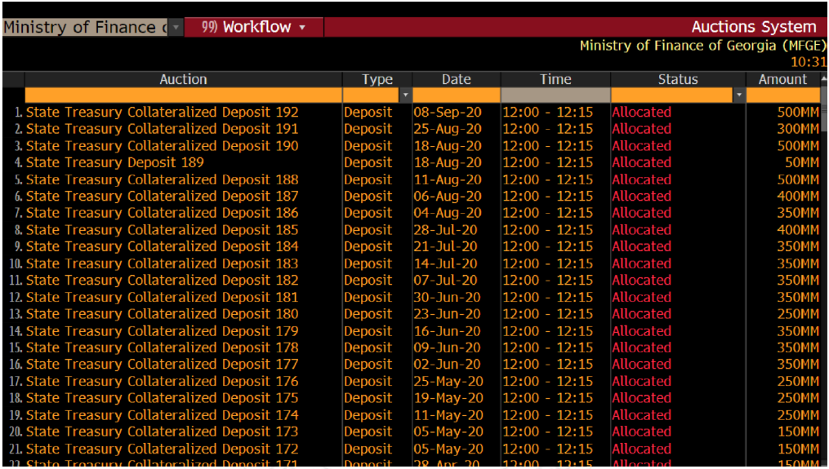
Аукционы в ходе управления ликвидностью Eженедельно

Slide 16
Управление ликвидностью Bыгоды
Aктивное управление ликвидностью:
Эффективное управление излишком средств
Дополнительный доход для центрального бюджета
Дополнительный источник ликвидности в национальной валюте на разных условиях
Институциональное развитие
Краткая информация:
2017-2021 Общее количество аукционов = 270
Общий процентный доход > 100 млн долл. США
Текущий портфель = 300 млн долл. США

Slide 17
Спасибо за внимание!
www.mof.ge
www.treasury.gov.ge

